Slide 1
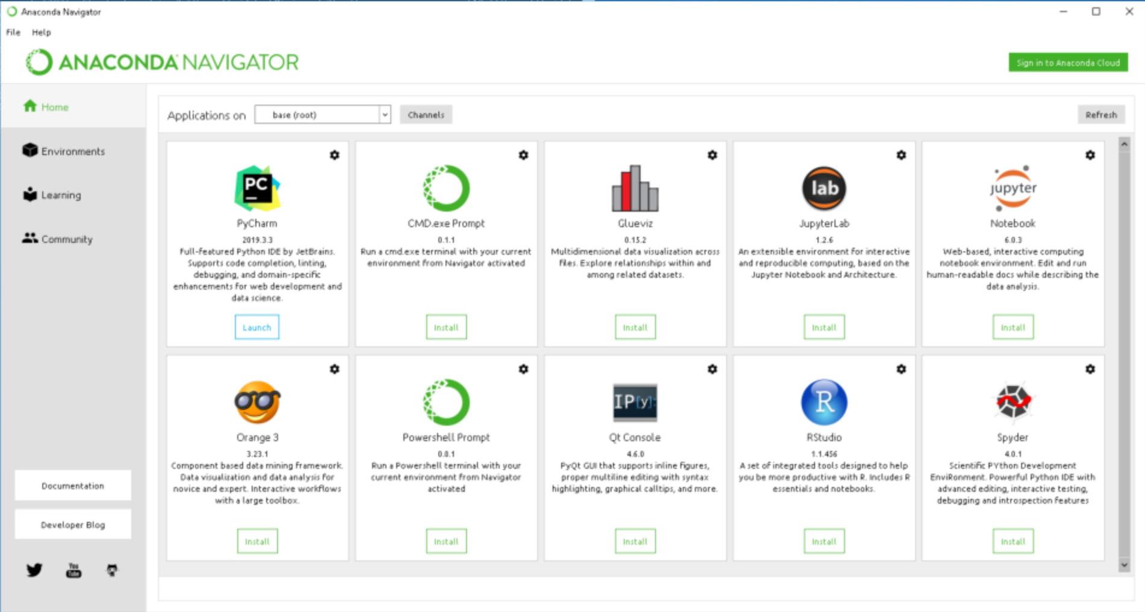
ANACONDA Navigator
https://docs.anaconda.com/anaconda/navigator/install/windows/
Anaconda Navigator to graficzny interfejs użytkownika (GUI) zawarty w dystrybucji Anaconda®, który umożliwia uruchamianie aplikacji i łatwe zarządzanie pakietami, środowiskami i kanałami conda bez użycia poleceń wiersza poleceń.
Navigator może wyszukiwać pakiety w Anaconda Cloud lub w lokalnym repozytorium Anaconda. Jest dostępny dla systemów Windows, macOS i Linux.

Slide 2
Dlaczego Navigator?
Aby uruchomić, wiele pakietów naukowych zależy od konkretnych wersji innych pakietów. Analitycy danych często używają wielu wersji wielu pakietów i używają wielu środowisk do oddzielania tych różnych wersji.
Program wiersza polecenia conda jest zarówno menedżerem pakietów, jak i menedżerem środowiska. Pomaga to analitykom danych upewnić się, że każda wersja każdego pakietu ma wszystkie wymagane zależności i działa poprawnie.
Navigator to łatwy sposób pracy z pakietami i środowiskami typu "wskaż i kliknij" bez konieczności wpisywania poleceń conda w oknie terminala. Możesz go użyć do znalezienia żądanych pakietów, zainstalowania ich w środowisku, uruchomienia pakietów i zaktualizowania ich - wszystko w Navigatorze.
Następujące aplikacje są domyślnie dostępne w Navigator
JupyterLab
Jupyter Notebook
Spyder
PyCharm
VSCode
Glueviz
Orange 3 App
RStudio
Anaconda Prompt (Windows only)
Anaconda PowerShell (Windows only)
Zaawansowani użytkownicy conda mogą również tworzyć własne aplikacje w Navigator.

Slide 3
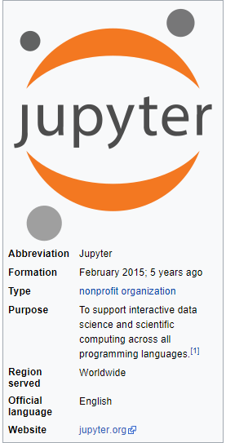
Jupyter Notebook
Jupyter Notebook (dawniej IPython Notebooks) to internetowe interaktywne środowisko obliczeniowe do tworzenia dokumentów notesu Jupyter.
Termin "notatnik" może potocznie odnosić się do wielu różnych jednostek, głównie aplikacji internetowej Jupyter, serwera WWW Jupyter Python lub formatu dokumentu Jupyter w zależności od kontekstu.
Dokument Jupyter Notebook jest dokumentem JSON (JavaScript Object Notation), podążającym za wersjonowanym schematem i zawierającym uporządkowaną listę komórek wejściowych / wyjściowych, które mogą zawierać kod, tekst (przy użyciu Markdown), matematykę, wykresy i multimedia, zwykle kończące się rozszerzeniem ".ipynb".
Jupyter Notebook można przekonwertować na wiele otwartych standardowych formatów wyjściowych (HTML, slajdy prezentacji, LaTeX, PDF, ReStructuredText, Markdown, Python, R) poprzez "Pobierz jako" w interfejsie internetowym, za pośrednictwem biblioteki nbconvert lub interfejsu wiersza poleceń "jupyter nbconvert" w powłoce.
Aby uprościć wizualizację dokumentów notatnika Jupyter w Internecie, biblioteka nbconvert jest dostarczana jako usługa za pośrednictwem NbViewer, która może pobrać adres URL do dowolnego publicznie dostępnego dokumentu notatnika, przekonwertować go na HTML w locie i wyświetlić użytkownikowi.

Slide 4
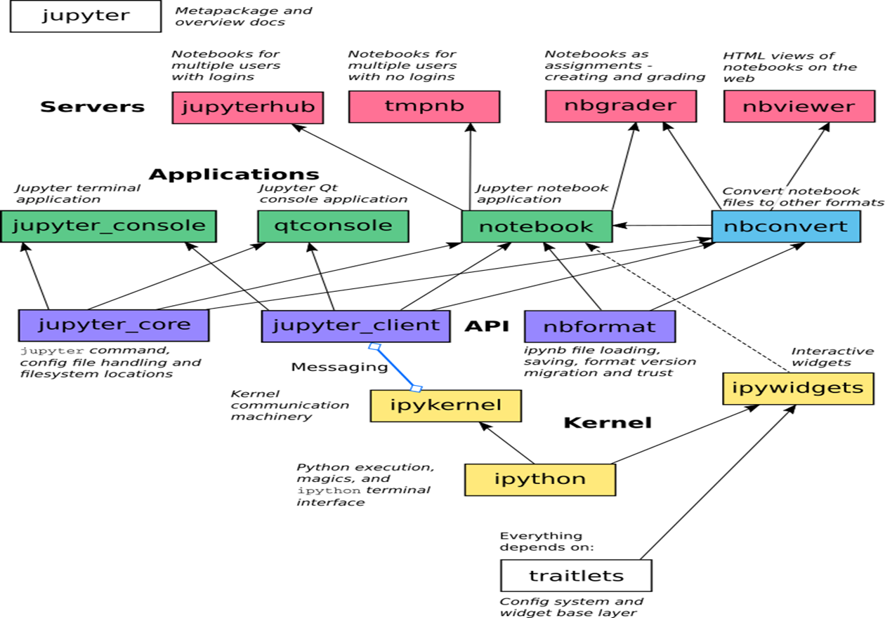
Jupyter “machinery”

Slide 5
Jupyter kernels
Jądro Jupyter to program odpowiedzialny za obsługę różnych typów żądań (wykonywanie kodu, uzupełnianie kodu, inspekcja) i udzielanie odpowiedzi. Jądra komunikują się z innymi komponentami Jupyter za pomocą ZeroMQ przez sieć, a zatem mogą znajdować się na tych samych lub zdalnych maszynach. W przeciwieństwie do wielu innych interfejsów podobnych do notatników, w Jupyter jądra nie są świadome, że są dołączone do określonego dokumentu i mogą być połączone z wieloma klientami jednocześnie. Zazwyczaj jądra pozwalają na wykonanie tylko jednego języka, ale istnieje kilka wyjątków.
Domyślnie Jupyter jest dostarczany z IPython jako domyślnym jądrem i implementacją referencyjną za pośrednictwem opakowania ipykernel. Dostępne są jądra dla wielu języków o różnej jakości i funkcjach.
JupyterHub
JupyterHub[13] to serwer dla wielu użytkowników dla jupyter notebooków. Został zaprojektowany do obsługi wielu użytkowników poprzez tworzenie, zarządzanie i proxy wielu pojedynczych serwerów Jupyter Notebook. [potrzebny przypis] Podczas gdy JupyterHub wymaga zarządzania serwerami, usługi innych firm, takie jak Jupyo[14], stanowią alternatywę dla JupyterHub, hostując i zarządzając notatnikami Jupyter dla wielu użytkowników w chmurze.
JupyterLab
JupyterLab to interfejs użytkownika nowej generacji dla Project Jupyter. Oferuje wszystkie znane elementy klasycznego Jupyter Notebook (notebook, terminal, edytor tekstu, przeglądarka plików, bogate wyjścia itp.) w elastycznym i wydajnym interfejsie użytkownika. Pierwsze stabilne wydanie zostało ogłoszone 20 lutego 2018 roku. [15]

